Slide 2
جایگاه روابط عمومی در مشاغل دانش بنیان تجربه عملی در استان گلستان
علی اکبر جلالی
استاد دانشگاه علم و صنعت ایران
27 مهرماه 1393

Slide 3
مقدمه: تعریف دانش چیست؟
دانش در حقيقت مجموعه‏اي از داشته‏هاي تئوري، عملي، مهارتي و تجربي بشر است.

Slide 4
مقدمه: دانش، رقابت و تجاری سازی؟
در طول تاريخ، داشته‏هاي متعددي نظير زمين، تجهيزات سخت افزاري، منابع طبيعي و اطلاعات، جوهره اصلي كسب و كار بشر را تشكيل مي‏دادند.
اکنون، اين دانش است كه جوهره اصلي شركت‏ها را تشكيل مي‏دهد و رقابت شركت‏ها بر سر ميزان، سطح و نوع دانش موجود در آنها تعيين مي‏شود.
در فضای جدید کسب و کار، شركت‏هايی که بتوانند دانش را تجاری سازی کنند و به شکلی در آورند که بازارپسند و دارای تقاضا در بازار باشد از دانش صاحب ثروت مي‏شوند.

Slide 5
مثالی از ارزش افزوده دانش
یک تابلو نقاشی به خاطر دانش نقاش و تسلط و سبک ویژه او، ممکن است چند میلیون ارزش داشته باشد.
در یک حافظه فلش ممکن است x تومان مواد مصرف شده باشد و 100X به فروش برسد!
ارزش دانش در بعضی موارد بسیار زیادتر نیز است. مثلا آقای بیل گیتس که یک شرکت نرم‏افزاری دارد، سال 2014 با 90 میلیارد دلار ثروت نفر اول ثروتمندان جهان می‏شود.

Slide 6
ارتباطات برای شریک کردن دانش است

Slide 7
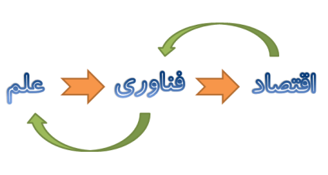
نگاهی گذرا به تجربه طرح کارورزی
مشاغل دانش بنیان کارجویان دانشگاهی استان گلستان بر اساس مدل توسعه اقتصادی زیر

Slide 9
مراحل اجرای طرح مشاغل دانش بنیان استان گلستان (1)

Slide 10
مراحل اجرای طرح مشاغل دانش بنیان استان گلستان (2)

Slide 11
مراحل اجرای طرح مشاغل دانش بنیان استان گلستان (3)

Slide 12
فهرست مطالب
مقدمه
ويژگي‌هاي مشاغل دانش بنیان چيست؟
تعريف مشاغل دانش بنیان در فضای مجازی چيست؟
نيازمندي‌ها و الزامات فني مشاغل دانش بنیان در فضای مجازی چيست؟
معيارهاي ارزيابي مشاغل دانش بنیان در فضای مجازی چيست؟
براي استقرار مشاغل دانش بنیان در فضای مجازی چه اقدامي را بايد به صورت قدم به قدم انجام داد؟
حداقل پيش‌نيازهاي لازم براي ايجاد مشاغل دانش بنیان در فضای مجازی چه مواردي مي‌باشند؟
چارچوب استاندارد توسعه مشاغل دانش بنیان در فضای مجازی چه مولفه‌هايي دارد؟
جایگاه روابط عمومی در مشاغل دانش بنیان کجا است؟

Slide 15
مشاغل دانش بنیان استان گلستان، پایلوت کشوری
استان مجازی گلستان بصورت پایلوت ملی به دنبال ایجاد بازارهای جدیدی است تا از طریق آن بتوان مشاغل حوزه دانش‏بنیان را بر بستر شبکه جهانی اینترنت و شبکه ملی اطلاعات توسعه داد.
در صورت تحقق اهداف پیش‏بینی شده طرح توسعه مشاغل دانش‏بنیان در استان مجازی گلستان، امکان گسترش آن برای سایر کارجویان دانشگاهی در کل کشور فراهم می‏شود.

Slide 16
تعریف مشاغل دانش بنیان
مشاغل دانش‏بنیان به مشاغلی در بازارهای نوین گفته می‏شود که شاغل از دانش و مهارت لازم در استفاده موثر از منابع ملی و جهانی برخوردار بوده و می‏تواند از ابزارهای دسترسی مانند کامپیوتر، تبلت و تلفن همراه هوشمند بصورت حرفه‏ای استفاده نماید.
مدیریت دانش، خلاقیت و نوآوری در جهت افزایش بازدهی محیط‏های کسب و کار و تولید مشاغل دانش بنیان برای کارجویان دانشگاهی جزء اهداف اصلی توسعه مشاغل دانش بنیان می‏باشند.

Slide 17
نگاهی به بازارهای مشاغل دانش بنیان و سنتی
بازارهای کسب و کار حاصل از مشاغل دانش بنیان کاملا نوآورانه و متفاوت از محیط‏های کسب و کار بازارهای سنتی است.

Slide 18
وظایف مشاغل دانش بنیان
وظیفه اصلی مشاغل دانش بنیان، ارتقاء دانش و حرفه عناصر درگیر در حوزه کسب و کار و مردم عادی به عنوان مشتریان بازار است.
ارزیابی و نظارت دائمی و الکترونیکی محیط‏های کسب و کار جزء مشاغل دانش بنیان است که باعث بهره‏وری بنگاه‏های اقتصادی شده و در جهت افزایش دقت بیشتر و کیفیت بالاتر و در ارائه خدمات در زمان کوتاه‏تر موثر است.

Slide 19
وضعیت کسب و کار ایران در سال 2014 - بانک جهانی
طبق گزارش سال 2014 بانک جهانی، رتبه ایران در بین 189 کشور جهان در شاخص فضای کار 152 است!
ده مولفه زیر، شاخص سهولت بازار فضای کسب و کار را تعیین می‏کند که جایگاه ایران خوب نیست.
اخذ اعتبار (رتبه ایران 86 و رتبه گرجستان 4)، |  | شروع کسب و کار (رتبه ایران 107 و رتبه گرجستان 8)،
تجارت فرامرزی (رتبه ایران 153 و رتبه امارات 4)، |  | اخذ مجوزهای کسب و کار (رتبه ایران 169 و رتبه گرجستان 2)،
ورشکستگی (رتبه ایران 129 و رتبه بحرین 27)، |  | دسترسی به انرژی الکتریکی (رتبه ایران 169 و رتبه امارات 4)،
ثبت مالکیت (رتبه ایران 168 و رتبه گرجستان 1)، |  | سهولت پرداخت مالیات (رتبه ایران 139 و رتبه امارات 1)،
اجرای قراردادها (رتبه ایران 169 و رتبه امارات 4)، |  | حمایت از سهام داران خرد (رتبه ایران 52 و رتبه آذربایجان 28)،

Slide 20
مقایسه تاثیر بنگاه‏های بزرگ در اقتصاد
بنگاه کوچک و متوسط: در ایران زیر 100 نفر، در ژاپن زیر 300 نفر، در آمریکا زیر 500 نفر

Slide 21
چند آمار و اظهار نظر
خبر سیما: 52% در کشور کار ندارند!
هروی رییس کمیته آموزش عالی مجلس: بسیاری از رشته‏های دانشگاهی مبتنی بر نیاز کشور نیستند.
دکتر داور شیخاوندی، استاد جامعه شناسی کشور: 30% پزشکان فارغ‏التحصیل بیکارند، آمار مهندسان بیکار در رشته مهندسی نیز 30% است که بعضا به کار کارگری مشغولند وتعداد افرادی که در دوره دکتری تحصیل می‏کنند بیشتر از نیاز کشور است.

Slide 22
چند آمار و اظهار نظر
دکتر داور شیخاوندی، استاد جامعه شناسی کشور: برای برون رفت از مشکل بیکاری، نیاز به سرمایه‏گذاری داخلی و خارجی است. اگر سالانه 20% شغل برای بیکاران ایجاد کنیم باز در آینده مشکل اشتغال را داریم و بدتر از امروز می‏شود. بخشی از مشکل بیکاری را هم باید با اعزام آنها برای کار به خارج کشور انجام دهیم.

Slide 23
چند آمار و اظهار نظر
خبر: سیما در مصاحبه با یک گلگیرساز با سواد راهنمایی: هرگزحاضر به پذیرش شغل دولتی نیست.
مزد یک داربست بند: روزانه 80 هزار تومان
مزد یک کاشی کار: ماهانه 3 میلیون تومان
چند اظهار نظر: دولت به صنایع اشتغالزا کمک کند، به شرکتهای کوچک و متوسط کمک مالی کند، طلب بدهکاران شرکت های تولیدی را دو یا سه سال به تعویق بیندازد.

Slide 24
اصل 43 قانون اساسی در مورد اشتغال
تامین شرایط و امکانات کار برای همه به منظور رسیدن به اشتغال کامل و قرار دادن وسایل کار در اختیار همه کسانی که قادر به کارند ولی وسایل کار ندارند، در شکل تعاونی، از راه وام بدون بهره، یا هر راه مشروع دیگر که نه به تمرکز و تداول ثروت در دست افراد و گروه‏های خاص منتهی شود و نه دولت را به صورت یک کارفرمای بزرگ مطلق در آورد.

Slide 25
تنها 5 شرکت دانش بنیان در دره سیلیکون نیازمند 10 هزار نیرو!

Slide 26
شركت‌هاي دانش‌بنيان ایران ايده‌اي نو براي كسب و كار‌هاي دانش‌بنيان
علم بهتر است یا ثروت
ثروتي بهتر است كه از علم بدست آيد و علمي بهتر است بتوان از آن ثروت بدست آورد
از دیدگاه مسئولین ایرانی: چرا شرکت‏های دانش بنیان در ایران دنبال می‏شود؟
ايده‌اي كه مي‌تواند از مهاجرت نخبگان كشورمان به خارج از كشور جلوگيري نمايد.
زمينه رشد و توسعه و بالنگي كشور را در عرصه‌هاي مختلف به ويژه عرصه هاي دانشي فراهم می‏نمايد.
فارغ‌التحصيلان دانشگاهي در سطح تحصيلات تكميلي را نميتوان با حقوق كارمندي مشغول كرد.
يك نيروي صاحب ايده و دانشگر به شغل كارمندي تن نمي‌دهد.
بنابراين بهترين ايده براي توسعه فضاي كسب و كار در كشور ايجاد و توسعه شركت‌هاي دانش‌بنيان است.

Slide 27
مشاغل دانش بنیان چرا؟
سرمایه کل یک جامعه در عصر حاضر
مالی و فیزیکی 3%
اعتباری 97%
انسانی
اجتماعی
سازمانی
ارتباطات
دانش وفناوری

Slide 28
مشاغل دانش بنیان چرا؟
روش‏های سنتی اداره سازمان‏های دولتی و بخش خصوصی پاسخگوی نیاز امروز نسلی که در عصر دیجیتال زندگی می‏کنند نیست.
باید با استفاده از ظرفیت‏های علمی، تجربیات ملی و بین‏المللی و به کمک ابزارهای نوین دسترسی و ارتباطی به دنبال راهکارهای نوآورانه و خلاقانه‏ای ‏ در حل مشکل اشتغال کارجویان دانشگاهی بود.

Slide 29
مشاغل دانش بنیان چرا؟
طرح کارورزی مشاغل دانش‏بنیان حرفه‏ای محور کارجویان دانشگاهی استان گلستان که برای اولین بار در کشور مطرح شده، برای حل بخشی از این مشکل در نظر گرفته شده است.
مسئولین کشور در جریان این اقدام استان گلستان می‏باشند و امیدوارند که تجربیات این طرحب تواند برای کشور سودمند باشد.

Slide 30
مشاغل دانش بنیان چرا؟
خبر سیما: 14 میلیارد دلار واردات مواد غذایی و کشاورزی
خبر سیما: طبق آخرین اطلاعات وزارت کشاورزی، 52% کالری مورد نیاز در کشور تامین می‏شود و 48% کالری باقیمانده از طریق واردات مواد غذایی تامین می‏نماییم! این مقادیر در سال 1380 به نسبت 80 به 20 بوده است!
آیا با مدیریت و مشاغل سنتی توانسته‏ایم مشکل کشاورزی را حل کرده و مواد غذایی مورد نیاز کشور را تامین کنیم؟ آینده را چگونه می‏بینید؟ آیا توسعه مشاغل دانش بنیان در بخش کشاورزی توان یافتن یک راهکار قابل قبول در این زمینه را دارد؟

Slide 31
مشاغل دانش بنیان چرا؟
امروزه اغلب فارغ‏التحصیلانی که دارای مدارک دانشگاهی معتبر نیز می‏باشند، به صرف داشتن مدرک نمی‏توانند شاغل شوند، زیرا مهارت ندارند!
آیا مشکل بنگاه‏های اقتصادی، که امروزه با بازدهی زیر 30% فعالیت می‏کنند، با تزریق پول دولتی حل می‏شود؟
آیا می‏توان بجای وام به اینگونه بنگاه‏ها، افراد دانش بنیان را اختصاص داد که توان دسترسی به تجربه و دانش جهانی را دارند و می‏توانند در افزایش بازدهی موثر باشند.

Slide 32
رابطه مشاغل دانش بنیان و سیاست‏های کلی اقتصاد مقاومتی

Slide 33
بند 1
تأمين شرايط و فعال‌سازي کليه امکانات و منابع مالي و سرمايه‌هاي انساني و علمي کشور به منظور توسعه کارآفريني و به حداکثر رساندن مشارکت آحاد جامعه در فعاليت‌هاي اقتصادي با تسهيل و تشويق همکاري‌هاي جمعي و تأکيد بر ارتقاء درآمد و نقش طبقات کم‌درآمد و متوسط

Slide 34
بند 2
پيشتازي اقتصاد دانش بنيان، پياده‌سازي و اجراي نقشه جامع علمي کشور و ساماندهي نظام ملي نوآوري به منظور ارتقاء جايگاه جهاني کشور و افزايش سهم توليد و صادرات محصولات و خدمات دانش‌بنيان و دستيابي به رتبه اول اقتصاد دانش‌بنيان در منطقه.

Slide 35
بند 3
محور قراردادن رشد بهره‌وري در اقتصاد با تقويت عوامل توليد، توانمندسازي نيروي کار، تقويتِ رقابت‌پذيري اقتصاد، ايجاد بستر رقابت بين مناطق و استانها و به کارگيري ظرفيت و قابليت‌هاي متنوع در جغرافياي مزيت‌هاي مناطق کشور

Slide 36
برداشت از بند 4
هدفمندي يارانه در خدمت
توليد
بهره‏وري
اشتغال

Slide 37
بند 5
عدالت در همه عناصر زنجيره توليد
افزايش سهم سرمايه انساني از طريق ارتقاء آموزش و مهارت، خلاقيت، کارآفريني و تجربه

Slide 38
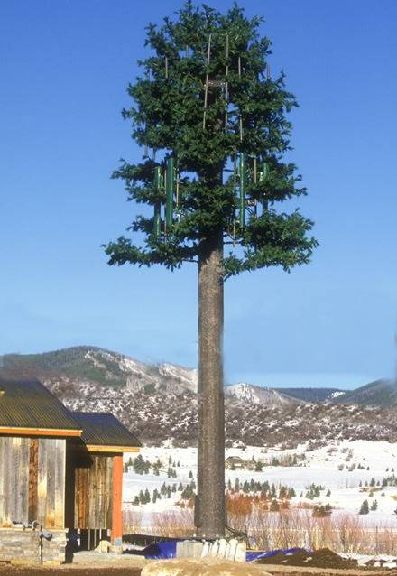
عوامل توسعه اقتصاد مقاومتی
BROADBAND
MOBILITY

Slide 39
سرعت بالا تا كجا!
به سرعتهاي زياد اينترنت هوشمند و فناوريهاي فردا بينديشيد!
(Kilo, Mega, Giga,
Tera, Peta,
Exa, Zetta,
Yotta = 10²⁴)

Slide 40
مقايسه پهناي باند
Terabit
Dial-up
Cable modem
DSL
T-1
Gigabit Ethernet 1000 Mbps
10 Mbps Ethernet
100 Mbps Ethernet
Notes:
This graphic more or less depicts upstream bandwidth which is what’s really important for the producer network
Downstream bandwidth for cable and DSL is much better
Advanced cable and DSL can provide good low-end “half” bandwidth
… but look what you can get for the same money

Slide 41
کاریکاتور سرعت اینترنت در ایران

Slide 42
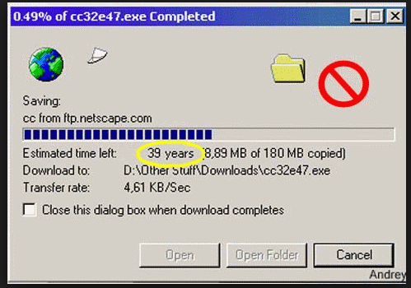
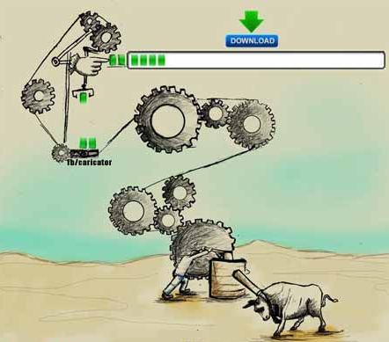
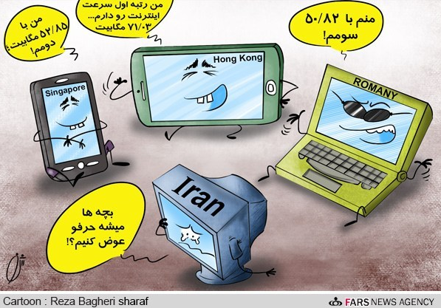
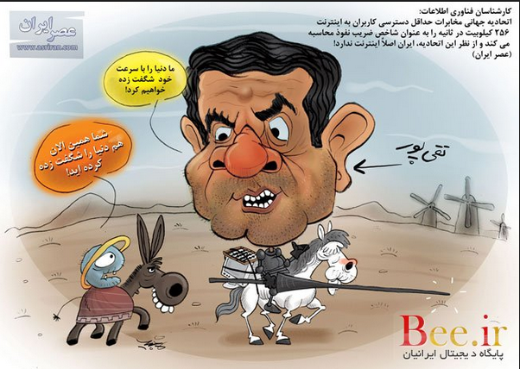

Slide 43
10 کشور با اینترنت پرسرعت‏ وکم سرعت سال 2014
Top 10 Fastest Internet 1) Hong Kong
2) South Korea
3) Japan
4) Latvia
5) Romania
6) Belgium
7) Switzerland
8) Bulgaria
9) Israel
10) Singapore
Top 10 Slowest Internet
1) Libya
2) Nepal
3) Nigeria
4) Iran
5) India
6) Bolivia
7) Syria
8) Indonesia
9) Kazakhastan
10) Malaysia

Slide 45
مشاغل دانش بنیان در گوگل

Slide 46
مشاغل دانش بنیان در گوگل

Slide 47
مشاغل دانش بنیان در گوگل

Slide 48
همایش استان مجازی گلستان در بستر شبکه ملی اطلاعات

Slide 49
همایش استان مجازی گلستان در بستر شبکه ملی اطلاعات

Slide 50
همایش استان مجازی گلستان در بستر شبکه ملی اطلاعات

Slide 51
جمع‏بندی: چرا مشاغل دانش بنیان در شرکت‏ها؟
داشتن يك واحد تحقيق و توسعه با تمام مشخصات که بتواند تقاضاي بازار و مخاطبينِ شركت را در تولید و یا ارائه خدمت در نظر بگیرد عموما در شرکت‏ها وجود ندارد، این چالش با مشاغل دانش بنیان قابل حل است.
وظيفه‏ي تحقيقات توسعه‏اي، نشر ايده‏هاي نو و در نهايت ايجاد محصول جديد و يا ارتقاء محصولات قبلي در جهت تقويت مزيت‏هاي رقابتي در شركت‏ها، معمولا مسئول مشخص ندارد، مشاغل دانش بنیان می‏تواند این خلاء را جبران کند.
تجاري سازي تولیدات و خدمات در شرکت‏هایی موفق است که مشاغل دانش بنیان در آن وجود داشته باشد تا فرآيند تولید و عرضه سريعتر، كم‏هزينه‏تر و كاملتر طي كند.

Slide 52
جمع‏بندی: چرا مشاغل دانش بنیان در شرکت‏ها؟
خلاقيت و نوآوري كه اصلي‏ترين منبع فعاليت شركت‏هاي هزاره سوم است با مشاغل دانش بنيان و توسط انسانها پديد مي‏آيد.
منابع انساني دانش بنیان در دنياي كسب و كار امروز از اهمیت خاصی برخوردارند، زیرا اقتصاد دانش بنیان و شرکت‏های دانش بنیان زمانی با ارزش خواهند بود که در آنها مشاغل دانش بنیان توسعه یافته باشد.
مشاغل دانش بنیان در شرکت‏ها سبب می‏شود تا توجه ويژه شركت به حقوق مالكيت فكري فراهم شود، دارايي‏هاي نامشهود شركت‏هاي دانش بنيان سهم زيادي در دارايي‏هاي شركت دارند و اكثرِ دارايي‏هاي نامشهود را دانش افراد در مشاغل دانش بنیان تشكيل مي‏دهند.

Slide 53
جمع‏بندی: جهانی شدن و مشاغل دانش بنیان
جهاني شدن، زير ساخت‏هاي قابل اطمينان در سطوح منطقه‏ای، ملی و جهانی را بوجود آورده و فضای کسب و کار نوسعه یافته است. ایجاد و گسترش مشاغل دانش بنیان در چنین فضایی یک ضرورت اجتناب ناپذیر در جوامع مختلف است.
مشاغل دانش بنیان در چارچوب تفکر جهاني شدن كمك مي‏كنند تا شركت‏ها تولیدی و خدماتی نگاه خود را وسعت ببخشند و از تجربيات موفق و ناموفق بين المللي درس بگيرد.
از آنجا که دانش يك داشته‏ي بشري است و نمي‏توان آن را به مرزهاي جغرافيايي محدود كرد، باید با گسترش مشاغل دانش بنیان نگاه شركت‏ها را به جهاني شدن و استفاده از تجربیات جهانی بدون در نظر گرفتن موقعیت جغرافیایی تغییر داد.

Slide 54
پایان

